Slide 1

«Взаимодействие медицинских учреждений и специалистов регионального и федерального уровня – пациент в фокусе?»
Германенко Ольга Юрьевна
Член Экспертного совета по редким (орфанным) заболеваниям Комитета по охране здоровья Государственной Думы РФ, Член Экспертного совета фонда «Круг Добра», Руководитель фонда «Семьи СМА»
Екатеринбург
16 июля 2024

Slide 2
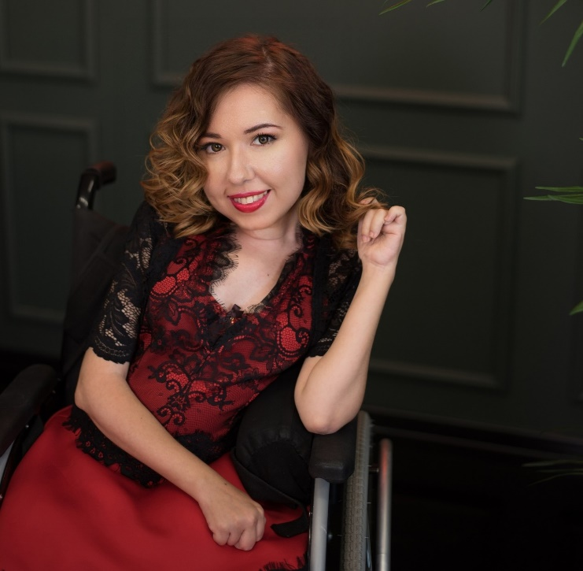
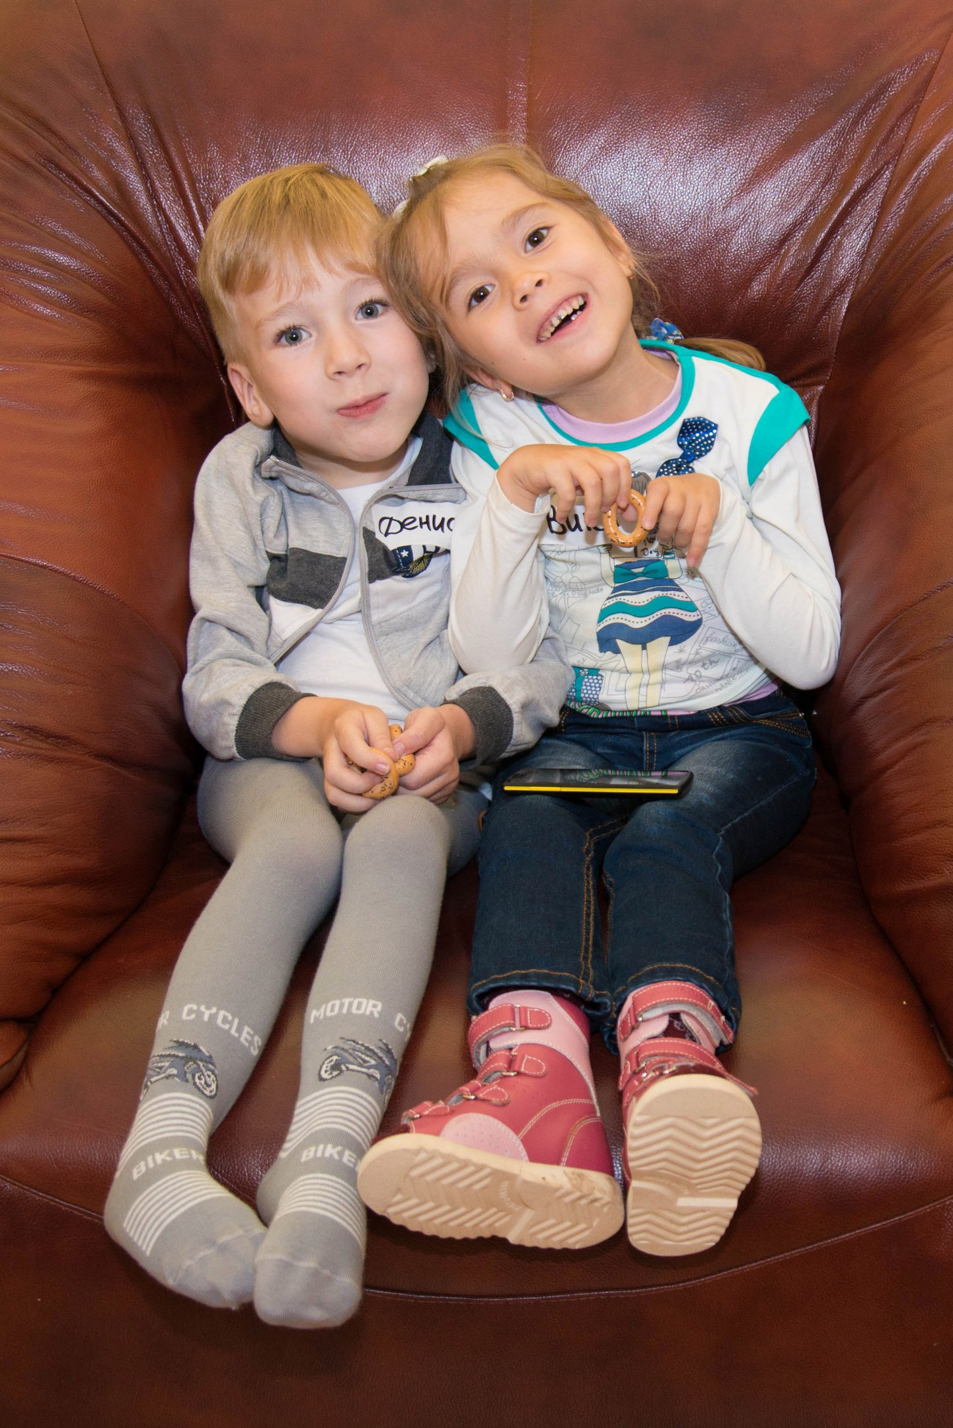
Спинальная мышечная атрофия:
(численность реестра на 30.09.24: 1475 пациентов: 991 ребенок и 484 взрослых).
Частое среди редких
Наследственное
Нервно-мышечное
Без лечения
Прогрессирующее
Жизнеугрожающее
Широкий диапазон клинических проявлений
33% - взрослые
КРИТИЧЕСКИ ВАЖНЫ
Ранняя диагностика
Скорость инициации и непрерывность терапии
Раннее начало лечения
Стабилизация, остановка прогрессирования, функциональные улучшения и улучшение качества жизни
Комплексность медицинской и социальной помощи
Междисциплинарный подход
НМЗ-центры (центры компетенций)

Slide 3

1468 больных со СМА – 989 дети,
479 взрослые :
по данным пациентского реестра «Семьи СМА» на 31.08.24
Стратегические инициативы
Получает терапию | Кол-во | %
Да | 1324 | 90
Нет | 101 | 7
Не нуждается | 43 | 3
 | Дети |  | 18 лет |  | Взрослые (19+)
 | Кол-во | % | Кол-во | % | Кол-во | %
Получают терапию | 960 | 97 | 37 | 100 | 327* | 74
Не получают терапию | 8 | 1 | 0 | 0 | 93 | 21
Не нуждаются | 21 | 2 | 0 | 0 | 22 | 5
Данные из архива Германенко О.Ю., 2024 г.

Slide 4
Лекарственное обеспечение «вне перечней»
Нерешенные проблемные зоны СМА:
СМА не входит ни в одну программу ЛЛО
Неравенство доступа к лечению внутри нозологии у детей и взрослых
Затрудненный доступ к лечению взрослых со СМА
Нерешенные проблемы перевода из «Круга Добра» на региональное обеспечение (преемственность выходящих из КД)
Необходимость решения вопроса лечения по факту наличия заболевания, а не инвалидности
Доступ к лечению и лекарственное обеспечение взрослых пациентов со СМА старше 19 лет (в том числе переходящих на региональное обеспечение из Круга Добра)
? Включение в программу ВЗН (федеральный бюджет) или 403 (жизнеугрожающие) постановление (законодательное закрепление обязанности регионального обеспечения)
«отвязка от инвалидности»
Эпидемиологический перечень МЗ РФ (272 редких заболеваний на 18.11.2021)
ВЗН (11 редких) – 323ФЗ
ЛО за счет федерального бюджета
госпрограммы ЛО
Жизнеугрожаюшие (17 редких) – 403ПП
ЛО за счет регионального бюджета
«Новые редкие» - вне госпрограмм
источник ЛО не определен
ЛО по факту наличия инвалидности, по жизненным показаниям, 890ПП и 178ФЗ

Slide 5

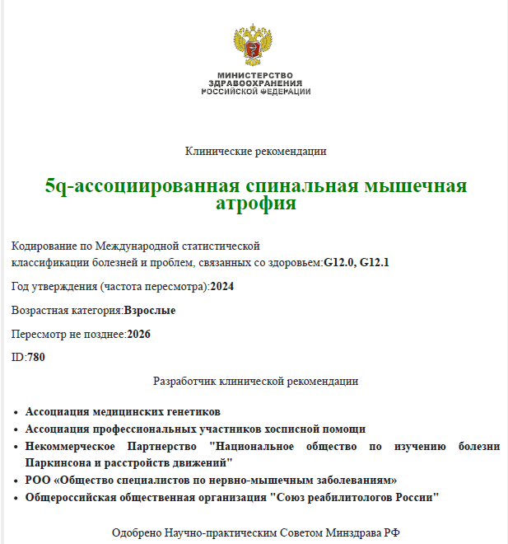
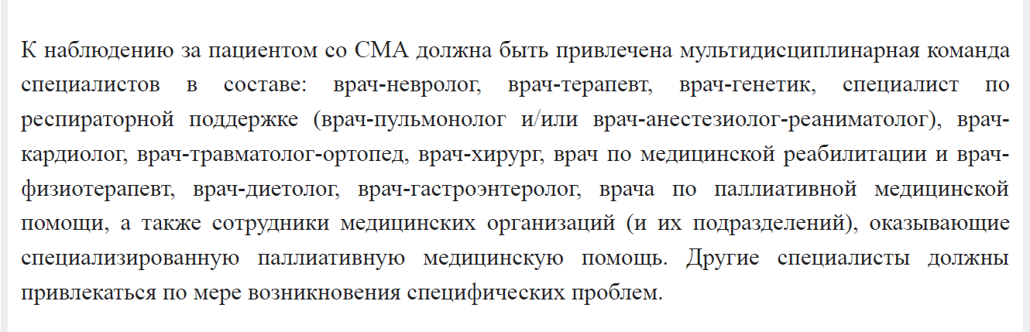
Клинические рекомендации :
Диагноз СМА требует мультидисциплинарного подхода и слаженной работы команды специалистов под координацией врача-невролога с составлением плана многопрофильного наблюдения с учетом принципа «раннего вмешательства»
Февраль 2024:

Slide 6
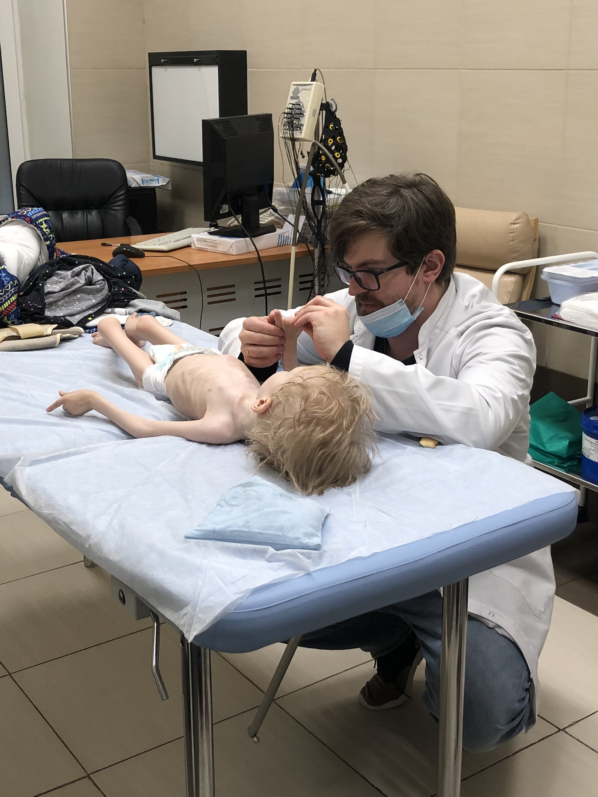
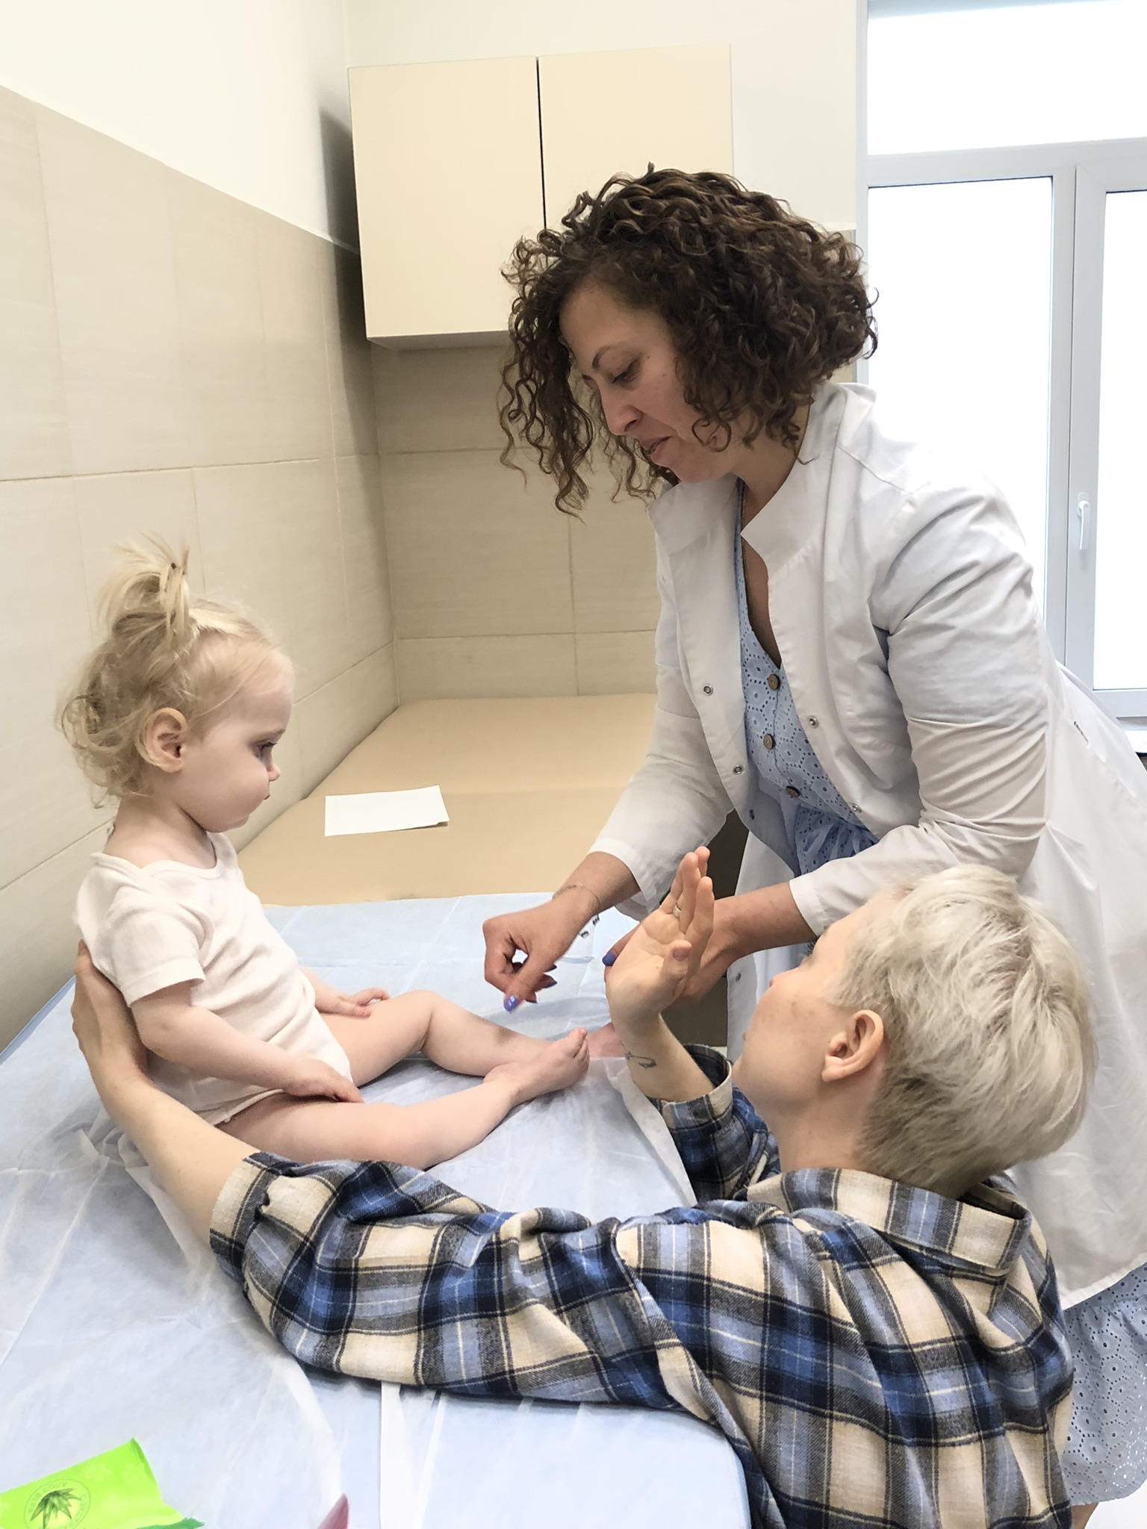
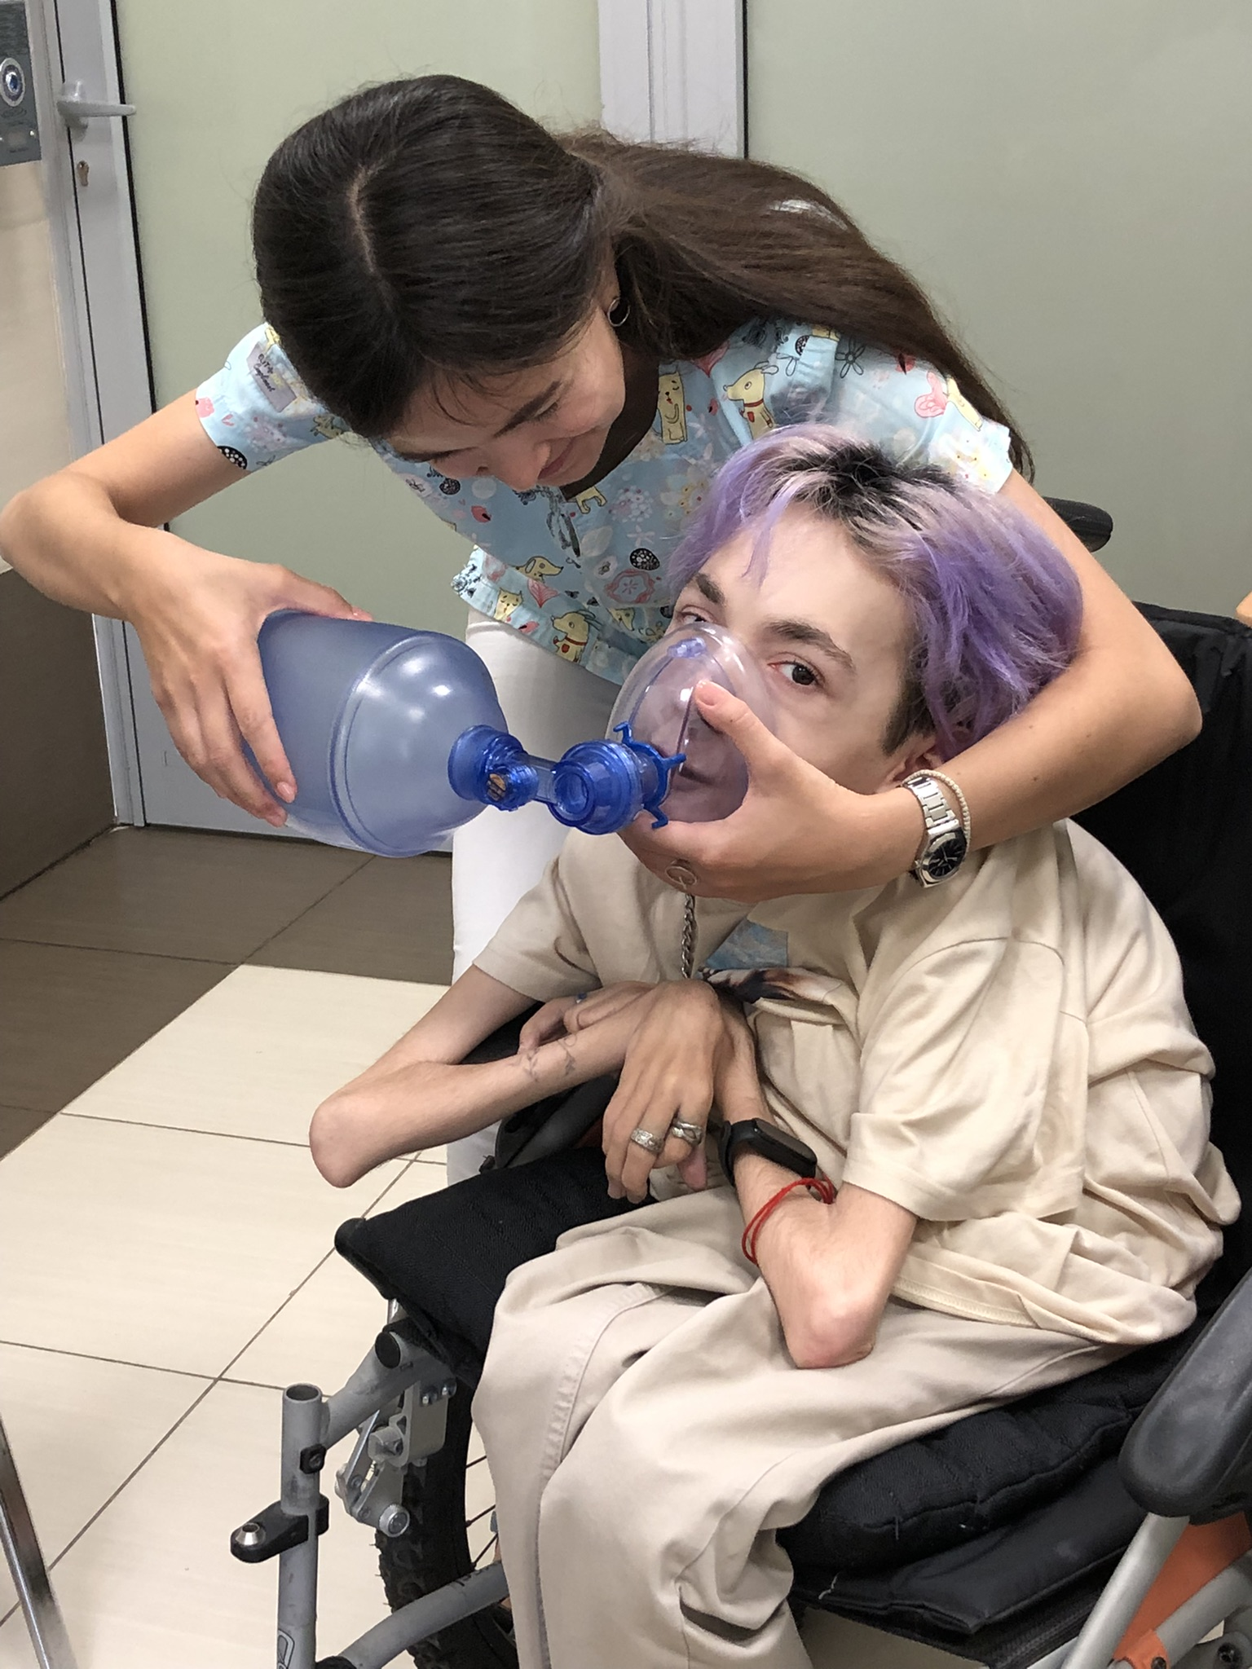
Междисциплинарный подход
Понимание, что требуются системные изменения в оказании медицинской и помощи больным СМА в стране по принципу территориальной доступности
Формирование нервно-мышечных команд врачей разных специальностей в каждом регионе
Организации выстроенной маршрутизации и создания нервно-мышечных центров в регионах (дети и взрослые + преемственность)

Slide 7
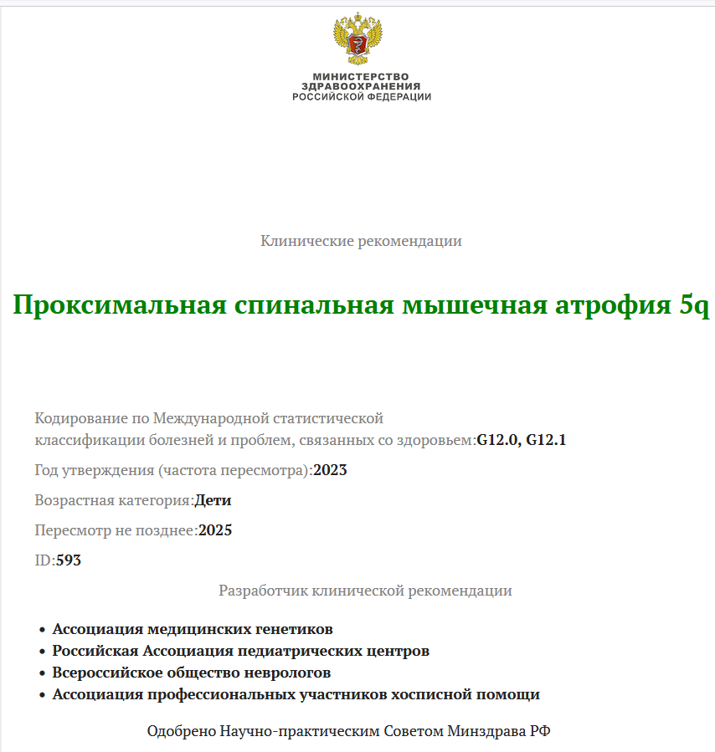
Клинические рекомендации ДЕТИ \ ВЗРОСЛЫЕ :
Диагноз СМА подразумевает оказание помощи на всех этапах заболевания
Невролог
Генетик
Педиатр/терапевт
Специалист по респираторной поддержке (пульмонолог и/или анестезиолог-реаниматолог)
Ортопед, в ряде случаев хирург
Реабилитолог и/или физический терапевт, врач ЛФК, эрготерапевт, физиотерапевт
Специалист по нутритивной поддержке (гастроэнтеролог и/или диетолог)
Эндокринолог
Кардиолог
Специалист паллиативной помощи
Другие специалисты должны также привлекаться по мере возникновения специфических проблем.
ДЕТИ пересмотренные 2023
ВЗРОСЛЫЕ 2024

Slide 8
Пациентская организация
Взаимодействие
Федеральные центры
Региональные
нервно-мышечные центры
Сложные\неоднозначные\спорные случаи
Использование возможностей телемедицины
Передача экспертизы
Совместное ведение и сбор данных реальной клинической практики (оценка эффективности и пр.)
Обратная связь и взаимодействие между центрами vs «в никуда» - отсутствие ситуаций «потери пациента наблюдающегося в федеральном центре»
Наблюдение по месту жительства

Slide 9
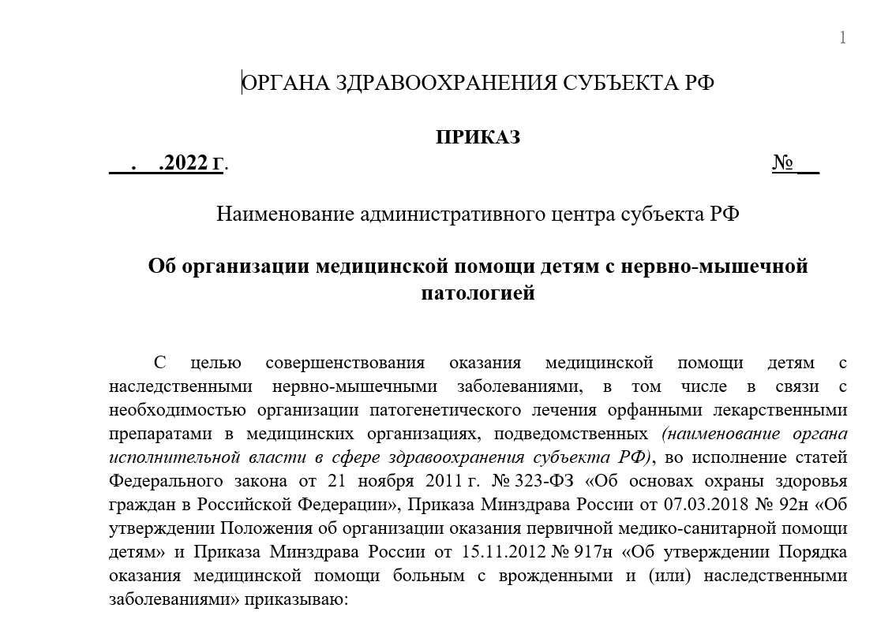
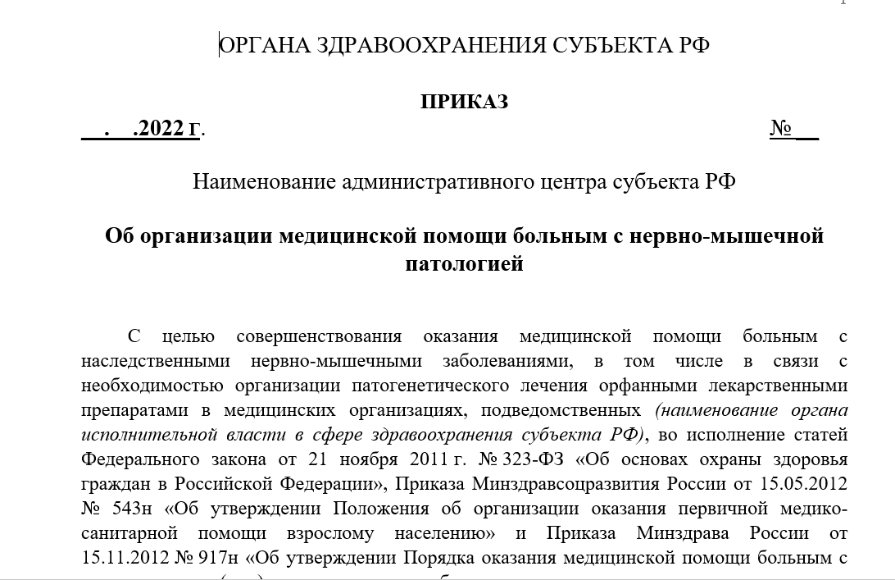
Предлагаемый шаблон регионального приказа об организации медицинской помощи детям и взрослым с нервно-мышечными заболеваниями

Slide 10


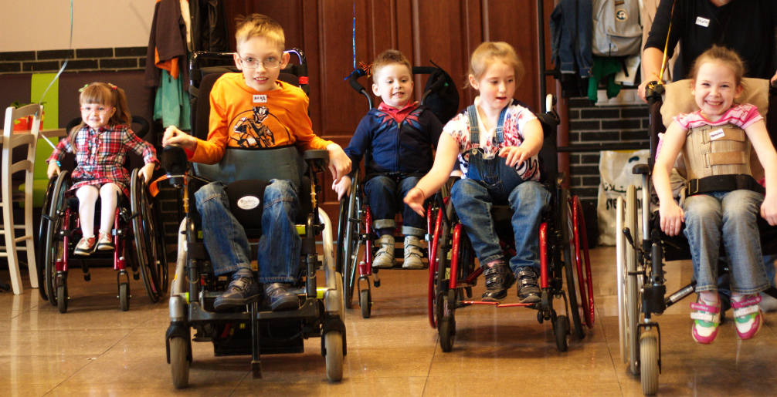
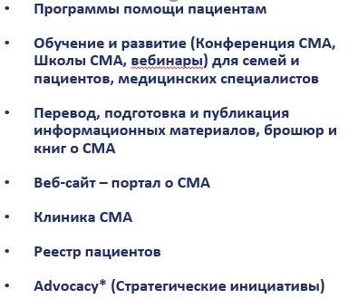
f-sma.ru
Фонд «Семьи СМА» -
российская некоммерческая организация, объединившая взрослых пациентов и семьи с детьми со СМА
(1475 пациентов: 991 ребенок и 484 взрослых)
НАША ЦЕЛЬ – построение национальной эффективной комплексной системы помощи и поддержки пациентов со СМА, их семей и близких.
НАША ПРИОРИТЕТНАЯ ЗАДАЧА – доступность и своевременность помощи каждой семье
Работаем с 2014 года
Фонд всегда открыт к взаимодействию и партнерству с медицинскими специалистами и учреждениями здравоохранения
тел. +7 (495) 544 4989
info@f-sma.ru
Нам важно, чтобы каждая семья не оставалась один на один с болезнью, могла рассчитывать на информацию, помощь и поддержку
Данные из личного архива Германенко О.Ю.

Slide 11
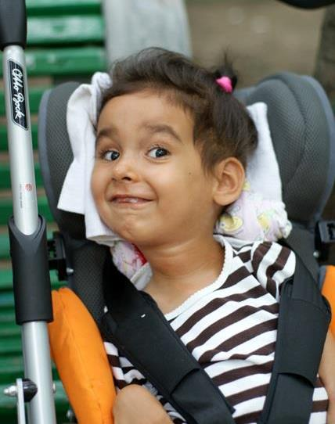

От того, как будет оказываться необходимая помощь и быстро и эффективно реализован доступ к терапии, комплексной медицинской и социальной помощи – зависят жизни и возможности людей, живущих с редкими заболеваниями
Контакты:
Германенко Ольга Юрьевна
+7 926 471 49 26
og@f-sma.ru

